Slide 1
TRAUMA CRÁNEO-ENCEFÁLICO
Juan Felipe Peláez Pérez
Neurocirugía
Universidad de Antioquia

Slide 2
Definición
Alteración cerebral secundaria a una lesión traumática, producida por la liberación de una fuerza externa, ya sea en forma de energía mecánica, química, térmica, eléctrica, radiante o una combinación.
Daño estructural del contenido intracraneal
Camacho Durán F, Garavito CE. Guías Para Manejo de Urgencias: Tomo I.; 2005.
Ministerio de Salud y Protección Social. Guía de Práctica Clínica Para El Diagnóstico Y Tratamiento de Pacientes Adultos Con Trauma.; 2014.

Slide 3
Epidemiología
En USA:
1’700.000 de TEC al año.
15 a 24 años.
Primera causa de muerte en < 44 años.
70.000 mueren en forma inmediata.
25.000 durante la hospitalización.
90.000 con daño neurológico permanente.
Leve: 75%
Moderado: 15%
Severo: 10%

Slide 4
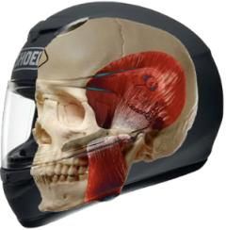
Epidemiología
Causas principales:
Accidentes de tránsito.
Heridas por arma de fuego.
Caídas de altura.

Slide 5
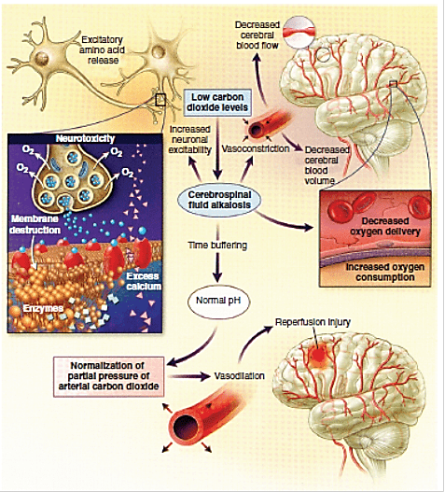
Fisiopatología
Lesión cerebral primaria
Lesión cerebral secundaria
1. Heegaard, William G. and Biros MH. Head Injury. Rosen’s Emerg Med. 2010:339-367. doi:10.1016/B978-1-4557-0605-1.00041-5.

Slide 6
MECANISMOS FISIOPATOLÓGICOS
Lesión primaria vs secundaria
Se actúa sobre la secundaria.
Evitar mayores daños.
Disminuir secuelas (hipoxia o hipotensión).

Slide 7
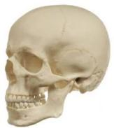
Clasificación
Según mecanismo: abierto - cerrado
Según gravedad: ECG - FOUR
Según imagen: focales - difusas - Marshall

Slide 8
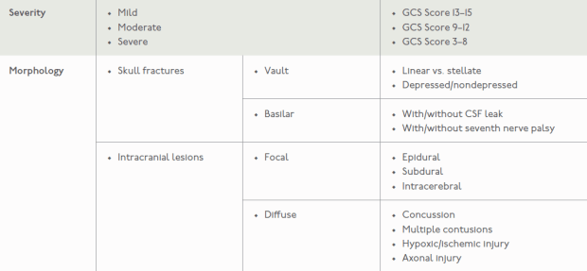
Clasificación TEC
Lineal (simple)
vs
Conminuta (compleja)
Diastática
Adapted with permission from Valadka AB, Narayan RK. Emergency room management of the head-injured patient. In: Narayan RK, Wilberger JE, Povlishock JT, eds. Neurotrauma. New York, NY: McGraw-Hill, 1996:120.

Slide 9
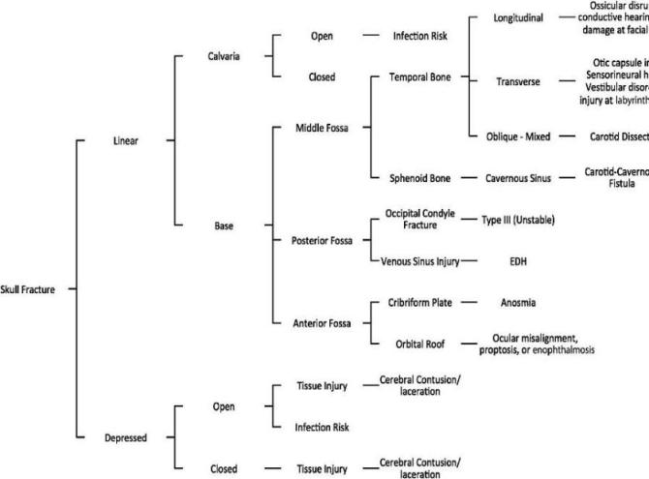
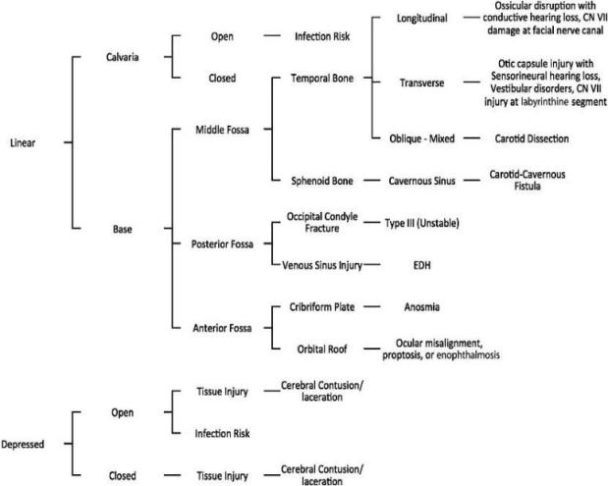
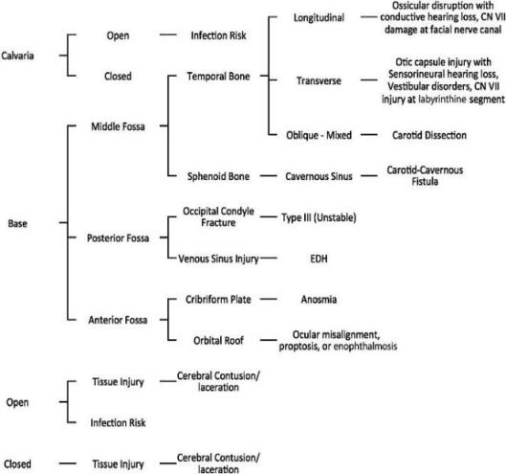

Slide 10
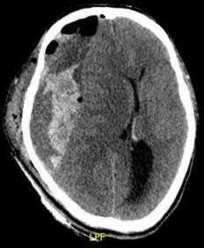
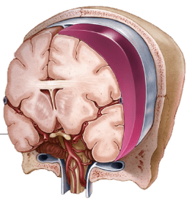
HEMATOMA SUBDURAL
10-20% de los TEC
Mortalidad: 30%
25-55%: no AP de trauma.
* Especialmente en atrofia cerebral.
Asociado a :
* Anticoagulación.
* Derivaciones.
* Epilepsia.
* Abuso de alcohol.
* Tumores (raro).
Sangrado venoso (V. puente)
Forma de “media luna”
Agudo - Subagudo - Crónico
(Anemia)
Atraviesa suturas
Jallo J, Loftus CM. Neurotrauma and Critical Care of the Brain. Thieme Medical Pub. (2009)
Notes:
HSDC se llevo a cx por trépanacion con sonda, descompresión aguda, se froma subdural agudo
Estos hematomas se encuentran ubicados entre la duramadre y la aracnoides. El origen del sangrado es la ruptura de las venas puente. Se pueden encontrar en cualquier grupo etario. Tienen forma cóncava, y según el tiempo de evolución se clasifican en agudos, que se observan hiperdensos con alrededor de 50 Unidades Hounsfield –UH-en la TAC; en subagudos (entre 4 y 21 días), que son isodensos debido a los productos de la degradación de la hemoglobina, tienen en promedio 30 UH; y en crónicos (luego de 3 semanas), que se ven hipodensos en la TAC con cero UH. Debe aclararse que en los pacientes con anemia (hemoglobina < 8-10 g/dl) la sangre puede aparecer isodensa en un sangrado agudo. Los HSD están presentes entre el 10-20% de todos los casos de traumatismo craneal, y hasta en el 30% de los casos son mortales⁴

Slide 11
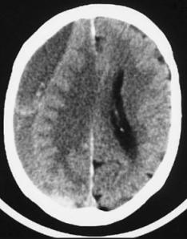
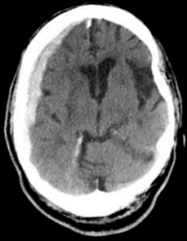
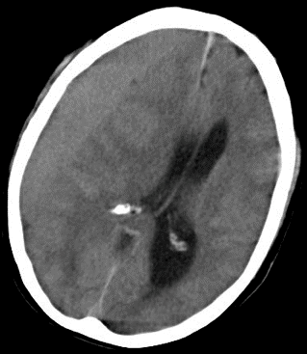
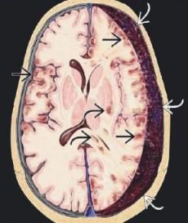
Agudo: 0-3 días
Subagudo: 3-14 días
Crónico: >3semanas
HEMATOMA SUBDURAL
Notes:
Agudo 0 a 3
Subagudo 3 a 14 dias
Croico 15 a 21 dias

Slide 12
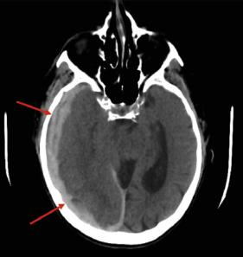
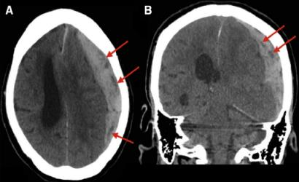
SIGNO DEL REMOLINO
HEMATOMA SUBDURAL
Notes:
Up to 40% of acute subdural hematomas have a mixed hyperdense and hypodense appearance (Fig. 10). The hypodensity may reflect unclotted (NO COAGULADO) blood products, CSF leakage through torn arachnoid membranes, or profound anemia.33 A “swirl sign,” which appears as irregular pockets (HUECOS) of hypodensity within
the dominant hyperdense collection, is most often associated with rapid, active bleeding
Imagen 1 NCCT demonstrates a predominantly hyperdense acute right convexity subdural hematoma with scattered areas of hypodensity (red arrows).
Imagen 2: Axial (A) and coronal (B) NCCT demonstrates a large acute left convexity subdural hematoma with evidence of a “swirl” sign concerning for rapid, active extravasation. Scattered pockets of hypodensity within the predominantly hyperdense subdural hematoma are consistent with unclotted blood (arrows). Note the pronounced midline shift and right lateral ventricular trapping.

Slide 13
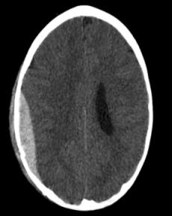
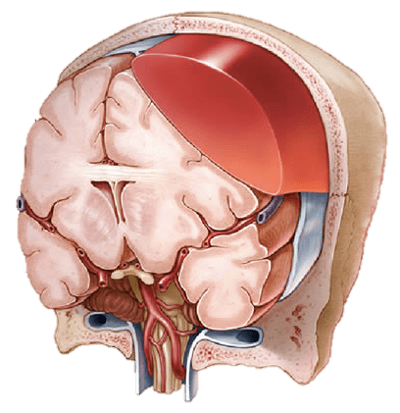
HEMATOMA EPIDURAL
2,7-4% de los TEC
Mortalidad: 10%
Lesión de fosa anterior:
* Lesión de A. Meníngea anterior.
Región parasagital:
* Seno sagital superior.
Fosa posterior:
* Lesión A. Meníngea occipital.
* Seno transverso o sigmoideo.
Sangrado por A. meníngea media
Apariencia biconvexa
Se asocia a fracturas (75%)
Raros en >50-60 años
Raros infratentoriales
Takeuchi S, Wada K, Takasato Y et-al. Traumatic hematoma of the posterior fossa. Acta Neurochir. Suppl. 2013;118: 135-8
Notes:
Estos se encuentran por encima de la duramadre. El pico de incidencia es en la segunda década de la vida, son raros en pacientes mayores de 50-60 años. Se asocian a fracturas del cráneo en aproximadamente el 75% de los casos⁵. El origen del sangrado generalmente es la arteria meníngea media (75%)⁶, aunque en ocasiones puede ser de origen venoso (un seno venoso rasgado por una fractura asociada). Su apariencia es biconvexa, acompañándose en muchas ocasiones de herniación cerebral. Están presentes en el 2,7%-4% de todos los traumas intracraneales, tienen una mortalidad del 10%, y sólo en el 5% de los casos son infratentoriales⁷. (Figura1, figura 3d y 3f).
Contenido por las suturas

Slide 14
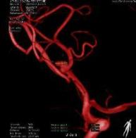
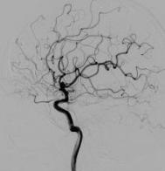
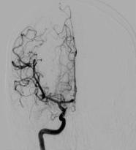
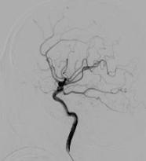
HEMORRAGIA SUBARACNOIDEA TRAUMÁTICA
Lesión de venas corticales del espacio subaracnoideo.
HEMORRAGIA SUBARACNOIDEA POR RUPTURA DE ANEURISMA
Siempre descartar HSA por ruptura de aneurisma cuando hay un patrón típico de HSAE incluso con antecedente de trauma.
Principal causa de HSAE: aneurismas
Principal causa de HSA: trauma
Notes:
Panangiografía cerebral. Aneurisma arteria cerebral media derecha en la bifurcación (M2) con signos de ruptura.
En casi todos los casos existe sangre en la fisura interhemisférica (En un 63 % de casos un hematoma intracerebral. En un 79 % irrupción intraventricular. En un 25 % hidrocefalia).
En el primer patrón, la HSA está en la cisternas basales centrales y se extiende hacia la periferia de manera difusa (imagen 1). Este patrón es característico de la ruptura de aneurismas, pero puede ocurrir en otras entidades como la ruptura de malformaciones vasculares. En el segundo patrón la HSA se centra en las cisternas perimesencefálica o basales bajas (imagen 2), y no se extiende periféricamente. Este patrón es característico de la hemorragia perimesencefálica idiopática, pero puede verse también en rupturas de aneurismas vertebro-basilares, y en otras condiciones más raras como sangrados de tumores o malformaciones vasculares localizados en la unión cráneo cervical. En el tercer patrón, la HSA se localiza sólo en las convexidades cerebrales (imagen 3), pero no en la fisura de Silvio. Este patrón es poco frecuente y el diferencial abarca un grupo heterogéneo de enfermedades incluyendo el síndrome de vasoconstricción cerebral reversible, la angiopatía amiloidea, Síndrome de encefalopatía posterior reversible (PRES) y otras causas menos comunes. Las que se localizan en la fisura de Silvio sugieren aneurismas. Hay un cuarto escenario raro, en el que no hay sangrado visible en la TAC, y el diagnóstico de HSA se hace por punción lumbar.
Extensión intracerebral: 20-40%.
Intraventricular: 15% .
Subdural: 2-5%.

Slide 15
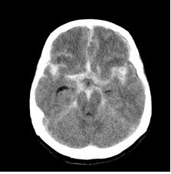
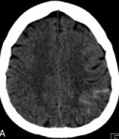
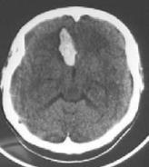
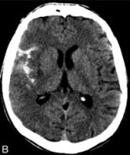
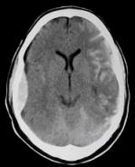
HEMORRAGIA SUBARACNOIDEA TRAUMÁTICA
11-60% de los TEC
Wu Z, Li S, Lei J et-al. Evaluation of traumatic subarachnoid hemorrhage using susceptibility-weighted imaging. AJNR Am J Neuroradiol. 2010;31 (7): 1302-10.
Notes:
La HSA traumática ocurre en el 11%-60% de los casos de TEC⁸. Tiene mejor pronóstico que la HSA de origen aneurismático. Generalmente se localiza en los surcos cerebrales, en las cisternas de la base, adyacente a una fractura, o a una contusión cerebral. Es raro que se localice en la fisura de Silvio, y en caso de estarlo, debería descartarse la ruptura de un aneurisma y no el trauma directamente como la causa del sangrado (Figura 3e)

Slide 16
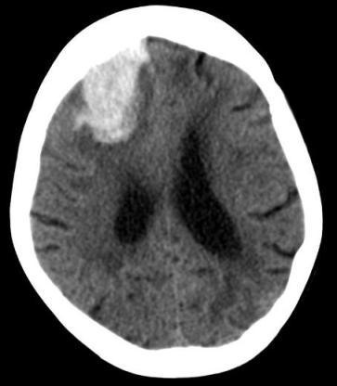
HEMATOMA INTRAPARENQUIMATOSO
Principalmente frontal y temporal.
Se asocia a mecanismos golpe contragolpe.
8,2% de los TEC.
Notes:
Se localiza principalmente en la región fronto-basal, y en el lóbulo temporal, la incidencia es del 8,2% de todos los casos de trauma encéfalo craneano. Se asocia a mecanismos de golpe y contragolpe. El cálculo del volumen de un hematoma cerebral se realiza tomando medidas de los diámetros anteroposterior, cefalocaudal y transverso (en centímetros), el resultado de la multiplicación de estos 3 valores se divide entre 2, y esto nos da el volumen del hematoma (Figura 3a; 4c-d)

Slide 17
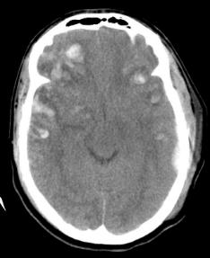
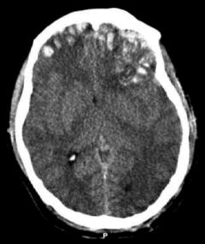
CONTUSIONES HEMORRÁGICAS
Patrón en “sal y pimienta”.
Aumento a las 72 hrs.
Control imaginológico.

Slide 18
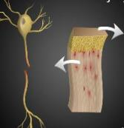
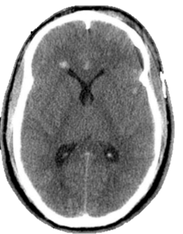
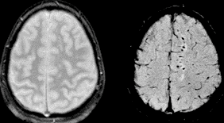
DAÑO AXONAL DIFUSO
Fenómeno de NO IMPACTO:
* Aceleración angular y/o rotacional.
Leve: coma de 6 a 24 horas de duración.
Moderado: coma de más de 24 horas sin postura extensora ni flexora.
Severo: coma de más de 24 horas con postura extensora y/o flexora. Mortalidad del 50%.
Incongruencia del estado neurológico y TAC.
Aisiku I, et al. Critical Care Management of Traumatic Brain Injury. En: Winn H. Youmans and Winn Neurological Surgery. 7th Edition. Elsevier; 2016. p. 2876-2987.
Notes:
SWI
La tomografía simple en el daño axonal difuso no es muy sensible, y generalmente es normal. El DAD debe sospecharse cuando tenemos una tomografía normal en un paciente con déficit neurológico significativo inexplicable. Para su diagnóstico se requiere habitualmente resonancia magnética, en la que encontramos hemorragias petequiales distribuidas en la unión cortico-subcortical, en el cuerpo calloso, y en casos más severos en el tallo cerebral
El daño axonal difuso (DAD) se caracteriza por lesiones multifocales, consecuencia de daño primario y secundario. El componente mecánico del traumatismo produce estiramiento, torsión y rupturas de los axones y de capilares cerebrales provocando microhemorragias (Maxwell et al., 1997). Las tres áreas cerebrales más frecuentemente afectadas por el DAD son la sustancia blanca subcortical, el cuerpo calloso y el mesencéfalo (Arfanakis et al; 2002; Gennarelli y Graham 1998), Histológicamente, el DAD se ha asociado con alteraciones citoesqueléticas y/o con cambios en la permeabilidad de la membrana del axón, dependiendo de la gravedad de la lesión (Adams et al., 1991). En los TCE moderados y graves, el cambio en la permeabilidad del axón consiste en la primera evidencia de la lesión. Horas más tarde, se observa una acumulación de neurofilamentos, que causan inflamación local y ruptura del axón (Arfanakis et al., 2002).
Aunque el DAD, tal y como se ha demostrado en el modelo animal del traumatismo, (Gennarelli y Graham, 1998) se producen en el momento del impacto, posteriormente se producen también retracciones y axotomía secundaria y degeneración walleriana de los axones y sus vainas de mielina. Esta degeneración, se produce en cuatro fases diferenciadas: en la primera, los cambios físicos de la degeneración se observan en ausencia de cambios bioquímicos de la mielina y, por tanto, no es fácilmente detectables mediante técnicas convencionales de neuroimagen. En la segunda fase, a partir de la cuarta semana, se producen cambios en las proteínas de la mielina y se altera la relación lipídico-proteica. La tercera fase, entre las 6 y 8 semanas tras TCE, se caracteriza por el incremento del edema y de la ruptura lipídica. En esta fase, la degradación de la mielina se puede ya observar en las RM. Finalmente, meses después de la lesión, se observa una clara atrofia cerebral que se evidencia por la pérdida de volumen cerebral global (Bigler, 2003).
El DAD es la causa más común de estado vegetativo persistente y de discapacidad grave después de un TCE (Graham, 1996). Desde el punto de vista clínico, el DAD produce confusión, pérdida de conciencia o coma según la gravedad del TCE debido a la interrupción de las fibras ascendentes (Gennarelli y Graham, 1998). El grado de desconexión marca la gravedad y duración del coma y la presencia y duración de la amnesia postraumática
Neuropsicológicamente, el daño axonal difuso deja como secuelas la disminución de la capacidad de realizar nuevos aprendizajes y alteraciones de la atención, de la velocidad de procesamiento de la información y de las funciones ejecutivas. La alteración de las funciones frontales es una constante y se explica por el hecho de que las funciones frontales requieren la integridad de todos los circuitos córtico-corticales y córtico-subcorticales, circuitos que están afectados por el DAD (Scheid et al., 2006; Wallesch et al. 2001).

Slide 19
DAÑO AXONAL DIFUSO
Adams y Gennarelli:
Grado 1. Lesiones cortico-subcortical:
Son las de menor gravedad.
Menor a 5 mm, ovaladas, frecuentemente múltiples.
Fronto-temporales, paralelas a los tractos de sustancia blanca.
Generalmente de tipo edematoso, frecuentemente poco hemorrágicas.
Grado 2. Lesiones del cuerpo calloso:
20% de las lesiones por cizallamiento.
Edematosas o hemorrágicas, ambas visibles en RM y las últimas visibles en TAC.
En más del 90% afectan el esplenio.
HIV por extensión transependimaria.
Grado 3. Lesiones de tallo cerebral:
Mesencéfalo dorso-lateral; lesiones de núcleos grises y del tálamo.
Mal pronóstico.
Mujica M, et al. Resonancia magnética cerebral en daño axonal difuso. Rev Chil Radiol 2003; 9: 182-186.
Notes:
Adams y Gennarelli en Grados 1, 2 y 3 (Figura 1).
Grado 1. Lesiones de la interfase cortico-subcortical que son las de menor gravedad y corresponden a 2/3 de las lesiones por cizallamiento, generalmente de tamaño menor a 5 mm, redondas u ovaladas, frecuentemente múltiples, principalmente en regiones fronto-temporales, paralelas a los tractos de sustancia blanca. Son generalmente de tipo edematoso, frecuentemente poco hemorrágicas, cuya lesión microscópica corresponde a sección de los axones con micro-hemorragia.
Grado 2. Lesiones del cuerpo calloso que son aproximadamente el 20% de las lesiones por cizallamiento, edematosas o hemorrágicas, ambas visibles en RM y las últimas visible en TAC. En más del 90% afectan el esplenio, pero en accidentes graves pueden ser afectadas las otras porciones. Pueden extenderse a estructuras vecinas, como el septum interventricular y el fórnix. Estas lesiones pueden explicar la presencia de sangre intra-ventricular por extensión transependimaria.
Grado 3. Lesiones de tallo cerebral, generalmente mesencéfalo dorso-lateral; lesiones de núcleos grises y del tálamo, todas de mal pronóstico.

Slide 20
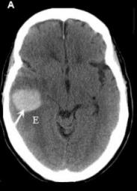
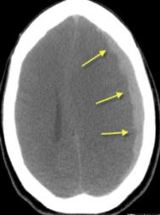
Hematomas cerebrales
Medir volumen.
ECG.
Indicación de cirugía.

Slide 21
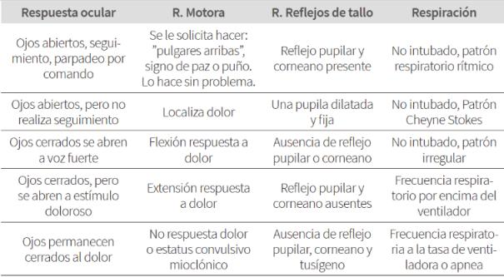
Escala FOUR (Full Outline of UnResponsiveness)
Wijdicks EFM. The Glasgow coma scale in historical context and the new FOUR score. Rev Neurol Dis 2006;3:109–17.
Notes:
Escala FOUR (Full Outline of UnResponsiveness)
Tiene cuatro componentes con un máximo puntaje de cuatro lo cual lo
hace fácil de recordar. Respuesta ocular (apertura ocular y movimientos
oculares) en donde se evalúan movimientos horizontales y verticales
que ayudan a diagnosticar síndrome de enclaustramiento que tendría
un puntaje Escala de Coma de Glasgow (ECG) de tres y también detecta
estado vegetativo persistente en donde hay apertura ocular pero no
seguimiento. La respuesta motora (sigue comandos o respuesta a estímulo
doloroso) incluyendo estatus mioclónico epiléptico. Movimientos
persistentes múltiples segmentos arrítmicos de mal pronóstico tras
reanimación cardiopulmonar; combina la respuesta de decorticación y
descebración, dado que no se ha demostrado que tengan un desenlace
diferente. Reflejos de tallo (pupilar, corneal o tos) y respiración (respiración
espontánea o el ritmo de ventilación mecánica). A diferencia del
ECG, no evalúa respuesta verbal por lo que es de gran utilidad para pacientes
con limitación por estar intubados o deformidad oral o maxilar.
Está validado para el servicio de urgencias y algunos estudios han
demostrado que es mejor herramienta de pronóstico que el ECG, dado
que incorpora reflejos de tallo y respiración (7).
Cuando se obtiene un puntaje de cero, en todas las categorías, se
debe realizar la evaluación de muerte cerebral.

Slide 22
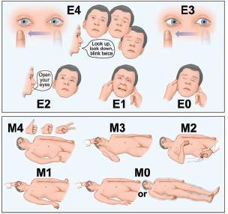
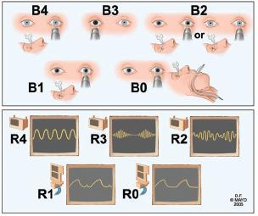
Escala FOUR (Full Outline of UnResponsiveness)
Iyer VN, Mandrekar JN, et al. Validity of the FOUR Score Coma Scale in the Medical Intensive Care Unit. Mayo Clin Proc 2009;84(8):694-701.
Notes:
FIGURE 1. Description of Full Outline of UnResponsivenes (FOUR) score.
Eye response: E4 = eyelids open or opened, tracking, or blinking to command; E3 = eyelids open but not tracking; E2 = eyelids closed but open to loud voice; E1 = eyelids closed but open to pain; E0 = eyelids remain closed with pain.
Motor response: M4 = thumbs-up, fist, or peace sign; M3 = localizing to pain; M2 = flexion response to pain; M1 = extension response to pain; M0 = no response to pain or generalized myoclonus status.
Brainstem reflexes: B4 = pupil and corneal reflexes present; B3 = one pupil wide and fixed; B2 = pupil or corneal reflexes absent; B1 = pupil and corneal reflexes absent; B0 = absent pupil, corneal, and cough reflex.
Respiration pattern: R4 = not intubated, regular breathing pattern; R3 = not intubated, Cheyne-Stokes breathing pattern; R2 = not intubated, irregular breathing; R1 = breathes above ventilatory rate; R0 = breathes at ventilator rate or apnea.

Slide 23
Clasificación tomográfica
Marshall
Ampliamente utilizado.
Predice el riesgo HIC.
No reproducible en pacientes con múltiples tipos de lesión cerebral.
Rotterdam
Más reciente, 2005.
Desarrollada para superar limitaciones de Marshall.
Requiere mayor validación.
Kim JJ, Gean AD. Imaging for the Diagnosis and Management of Traumatic Brain Injury. Neurotherapeutics 2011; 8 (1): 39-53.
Notes:
Adicionando la hemorragia subaracnoidea intraventricular y traumática y una diferenciación más detallada de lesiones en masa y cisternas basales.

Slide 24
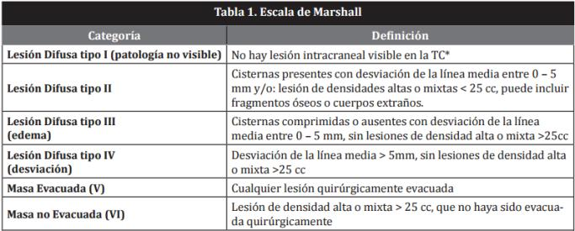
Marshall
Kim JJ, Gean AD. Imaging for the Diagnosis and Management of Traumatic Brain Injury. Neurotherapeutics 2011; 8 (1): 39-53.

Slide 25
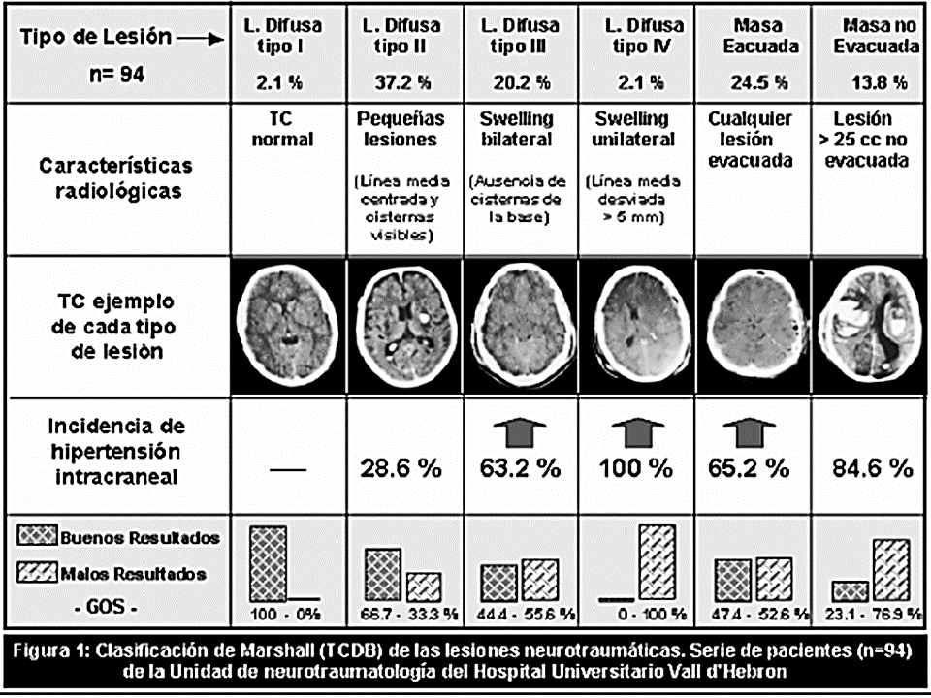
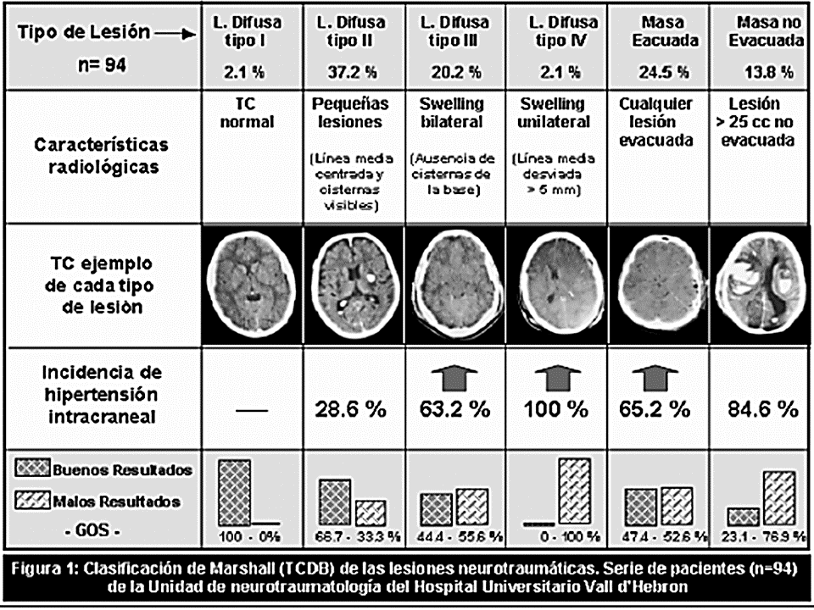

Slide 26
EVALUACIÓN
Indispensable: ABC de la ATLS
A: vía aérea y protección columna cervical.
B: respiración.
C: circulación.
D: déficit neurológico.
E: exposiciónón.

Slide 27
Evaluación – Examen Físico
Signos vitales
Otros traumas
Glasgow
Paresias
Pupilas

Slide 28
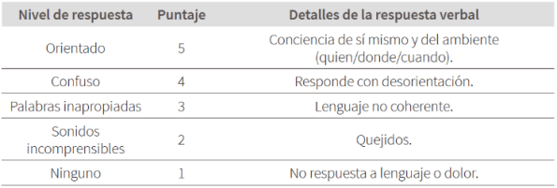
Escala de coma de Glasgow
Estrada Pérez C. El paciente en coma. VII Simposio de Residentes de Neurología: Neurología en la práctica clínica. Medellín, Colombia, 2019.
Notes:
Estrada Pérez C. El paciente en coma. VII Simposio de Residentes de Neurología: Neurología en la práctica clínica. Medellín, Colombia, 2019.

Slide 29
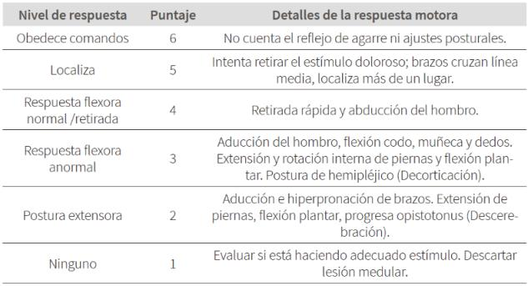
Escala de coma de Glasgow
Estrada Pérez C. El paciente en coma. VII Simposio de Residentes de Neurología: Neurología en la práctica clínica. Medellín, Colombia, 2019.

Slide 30
Escala de coma de Glasgow
No evaluable:
Respuesta motora: afasia sensitiva o de Wernicke.
Respuesta verbal: afasia motora o de Broca – IOT.
Respuesta ocular: hematoma palpebral u otras patologías que no permitan apertura espontánea.

Slide 31
Escala de coma de Glasgow
No confiable:
Intoxicados (alcohol y otros).
Sedados.
Inestables.
Nunca es válido un Glasgow en un paciente SIN REANIMAR.

Slide 32
Evaluación imagenológica
Prueba ideal de evaluación
Información necesaria
Rápido y económico
No invasivo ni necesita contraste
¿Fácilmente disponible?
TAC SIMPLE

Slide 33
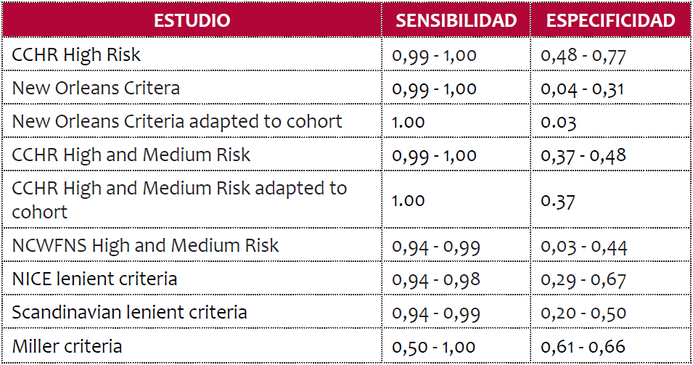
Reglas de decisión para identificar lesiones que requieran Intervención neuroquirúrgica
Notes:
Tabla 9. Sensibilidad y especificidad de las reglas de decisión para identificar lesiones que requieran intervención neuroquirúrgica.
CCHR (Canadian CT head rule), NCWFNS (Neurotraumatology Committee of the World Federation of Neurosurgical Societies).

Slide 34
Indicación de TC
LEVE
MODERADO
SEVERO

Slide 35
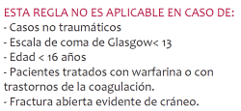
Regla canadiense para TAC de cráneo
- Sensibilidad 99% al 100% para ambos aspectos.
- Especificidad 48%-77% en pacientes de alto riesgo y de 37% a 48% para pacientes de riesgo medio.

Slide 36
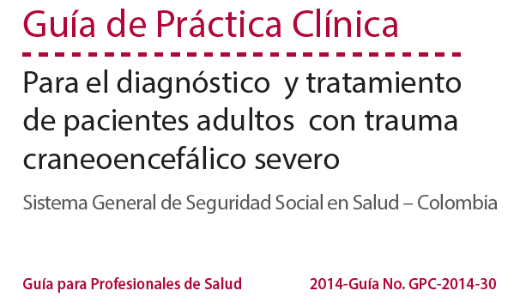

Slide 37
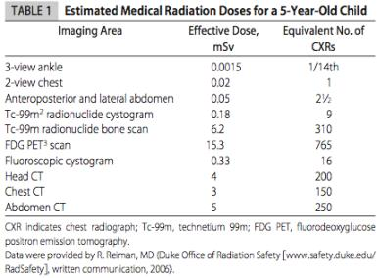
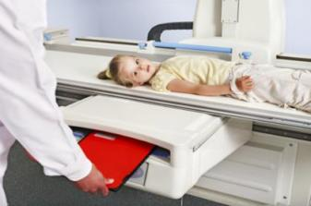
¿A quién solicitar TC de control?
Coagulopatía/anticoagulados.
Deterioro estado neurológico.
No exceder indicaciones de TAC.
Dosis de radiación en los niños
Gastos innecesarios
Notes:
En cuanto hacer tac en ptes anticoagulados? Children are 2–5 (some cite up to 10) times more sensitive to radiation than adults (moderate evidence).

Slide 38
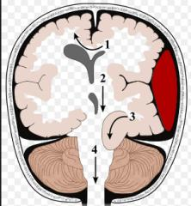
Herniación cerebral
Subfalcina.
Transtentorial descendente.
Unilateral (uncal).
Bilateral (central).
Transtentorial ascendente.
Amigdalina.
Fungus cerebri (transcraneal).

Slide 39
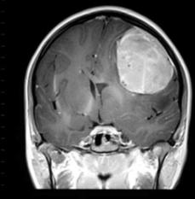
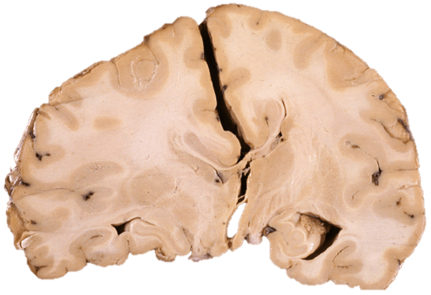
Herniación subfalcina
Notes:
Desplazamiento del parenquima por debajo de la hoz del cerebro
Puede comprimir ACA

Slide 40
Herniación amigdalina
Notes:
III par: midriasis unilateral
ACP
SRAA

Slide 41
Herniación uncal:
Anisocoria (III par)

Slide 42
Herniación transtentorial
Notes:
Paresia III par ipsilateral
Hemiparesia contralateral

Slide 43
Evaluación imagenológica
Rx de cráneo:
- No tiene justificación.
- < 5% de los hematomas intracraneanos se asocian a fracturas de cráneo.

Slide 44
Evaluación imagenológica
Rx/TAC columna cervical:
RNM:
- Sin indicación en TEC por demorado, poco accesible, costoso.
- Dolor en línea media cervical.
- Déficit motor o sensitivo.
- Estado mental alterado.
- Intoxicación.
- Lesiones distractoras.

Slide 45
Objetivos del tratamiento en TEC

Slide 46
TRATAMIENTO
Medidas generales:
- Reposo.
- Cabecera elevada a 30° (protección cervical).
Solución salina 0.9%:
- Nunca usar DAD (hipoglicemia).
- Para requerimientos y reposición de pérdidas.
Asegurar vía aérea con intubación:
- Glasgow menor o igual a 8.
- Siempre SIR, incluso en paciente en coma para no aumentar PIC.
- Protección cervical.

Slide 47
Manejo en urgencias
Hipotensión (OR 2.67) – Hipoxia (OR 2.14)
Principales causas de lesión secundaria.
Pobre resultado neurológico.
Intubación pre-hospitalaria: Resultados contradictorios.
Cristaloides: SSN.
Heegaard, William G. and Biros MH. Head Injury. Rosen’s Emerg Med. 2010:339-367. doi:10.1016/B978-1-4557-0605-1.00041-5.
1. Reis C, Wang Y, Akyol O, et al. What¨s new in traumatic brain injury: Update on tracking, monitoring and treatment. Int J Mol Sci. 2015;16(6):11903-11965. doi:10.3390/ijms160611903.
Notes:
El valor de la intubación prehospitalaria es controvertido, con estudios encontrando resultados contradictorios [26]. En un ensayo aleatorizado de 312 pacientes con TBI grave realizado en Australia, la intubación de la secuencia rápida prehospitalaria por los paramédicos se asoció con mejor resultado funcional a los seis meses en comparación con la intubación en el hospital (51 frente al 39 por ciento de los pacientes con resultado favorable en Glasgow escala de resultados) 27]. Sin embargo, otro estudio en San Diego, CA encontró que la intubación prehospitalaria se asoció con un aumento de la mortalidad, quizás debido a la hiperventilación inadvertida, hipoxia transitoria, o más tiempo en la escena antes del transporte [28]; La inestabilidad hemodinámica inducida durante la intubación es otra posible explicación de los resultados adversos

Slide 48
Manejo de la vía aérea

Slide 49
Manejo de la vía aérea
INDUCTOR
Hipotensos: Ketamina.
Hipertensos: Fentanil – Propofol - Etomidato.
Normotensos: Etomidato.
Ketamina: no aumento de PIC usado con agonista GABA.
Fentanyl: ideal para pacientes con HIC 3 min antes de laringoscopia.
Midazolam – Propofol: precaución con hipotensión.
1. Zed PJ, Abu-laban RB, Harrison DW, Em C. Intubating Conditions and Hemodynamic Effects of Etomidate for Rapid Sequence Intubation in the Emergency Department: An Observational Cohort Study. 2006:378-383. doi:10.1197/j.aem.2005.11.076.
Notes:
Fiebre empeora resultados después de un accidente cerebrovascular y, probablemente, lesiones graves en la cabeza, presumiblemente agravando la lesión cerebral secundaria.
La insulina en infusión se asoció a peor resultado medido por microdiálisis: Mayor aumento de piruvato y radicales libres.

Slide 50
Indicaciones quirúrgicas de fractura de cráneo
Fracturas abiertas
Fracturas deprimidas
Depresión > 10mm.
Neumoencéfalo intradural.
Fístula LCR.
Deformidad estética.
HIC significativo.
Contaminación.
Infección de la herida.
Síntomas.
Desplazamiento >10mm.
Bullok MR, Chesnut RM, Ghajar J, et al. Surgical management of depressed cranial fractures. Neurosurgery 2006; 58: S56-S60.

Slide 51
Indicaciones quirúrgicas sangrados
Hematoma epidural
Volumen > de 30 ml.
Diámetro mayor de 15 mm.
Desviación de línea media mayor de 5 mm.
Evento agudo con GCS ≤ 8.
Anisocoria.
Déficit neurológico focal.
Bullok MR, Chesnut RM, Ghajar J, et al. Surgical management of acute epidural hematomas. Neurosurgery 2006; 58: S7-15.

Slide 52
Indicaciones quirúrgicas sangrados
Hematoma subdural
Diámetro mayor de 10 mm.
Desviación de línea media mayor de 5 mm.
Caída en GCS de 2 o más.
Cambios pupilares.
PIC mayor de 20 mmHg.
Bullok MR, Chesnut RM, Ghajar J, et al. Surgical management of acute subdural hematomas. Neurosurgery 2006; 58: S16-S24.
Notes:
Anisocoria o pupilas fijas y dilatadas

Slide 53
Indicaciones quirúrgicas sangrados
Hemorragia intracerebral
Fosa posterior: efecto de masa significativo → Compresión 4to ventrículo - Cisternas basales o hidrocefalia obstructiva – Deterioro neurológico atribuible a la lesión.
Contusiones cerebrales
Volumen >50 ml.
GCS 6 a 8 + Hematoma frontal o temporal >20 ml + Desplazamiento línea media >5mm y/o compresión de cisternas.
Bullok MR, Chesnut RM, Ghajar J, et al. Surgical management of traumatic parenchymal lesions. Neurosurgery 2006; 58: S25-S46.

Slide 54
Nivel 1: alta calidad.
Nivel IIA: calidad moderada.
Nivel IIB y III: baja calidad.
Carney N, Totten AM, O’Reilly C, et al. Guidelines for the management of severe traumatic brain injury, 4th edition. Neurosurgery 2017;1(80):6–15.

Slide 55
Recomendaciones Guías 2017
Presión arterial:
PAS ≥100 mmHg pacientes de 50-69 años.
PAS ≥110 mmHg pacientes entre 15-49 años o > de 70 años.
Nivel de recomendación III
Esteroides
No se recomienda para mejorar el resultado o reducir la PIC en TCE.
Nivel de recomendación I
Hipotermia profiláctica temprana:
Dentro de 2.5 h a 48 h post-trauma para mejorar resultados en pacientes con lesión difusa. No se recomienda.
Nivel de recomendación IIB
Carney N, Totten AM, O’Reilly C, et al. Guidelines for the management of severe traumatic brain injury, 4th edition. Neurosurgery 2017;1(80):6–15.
Notes:
Restringir el uso de manitol antes de la monitorización del PIC a pacientes con signos de herniación transtentorial o deterioro neurológico progresivo no atribuible a causas extracraneales

Slide 56
Recomendaciones Guías 2017
HBPM - HNF + profilaxis mecánica
Riesgo de expansión de la hemorragia.
Sin evidencia: medicamento - dosis - momento de inicio.
Pueden usarse heparinas en combinación con profilaxis mecánica si se demuestra estabilidad clínica y radiológica del sangrado.
Nivel de recomendación III
Anticonvulsivantes profilácticos
Se recomienda para disminuir incidencia de convulsiones post-TEC tempranas.
Sin datos para recomendar Levetiracetam vs Fenitoína.
Nivel de recomendación IIA
Carney N, Totten AM, O’Reilly C, et al. Guidelines for the management of severe traumatic brain injury, 4th edition. Neurosurgery 2017;1(80):6–15.

Slide 57
Recomendaciones Guías 2017
Hiperventilación profiláctica BTF 4ta Ed
HP prolongada PCO2 <25mmHg: no se recomienda.
Nivel de recomendación IIB
Hiperventilación (recomendaciones de la BTF 3era Ed en la 4ta Ed)
Recomendada como medida temporal para disminuir PIC.
Evitar durante las primeras 24 horas. (FSC reducido).
Medir BtpO2 - SjO2.
SjO2 < 50%: umbral a evitar. (Reduce mortalidad y mejora los resultados).
Nivel de recomendación III
Carney N, Totten AM, O’Reilly C, et al. Guidelines for the management of severe traumatic brain injury, 4th edition. Neurosurgery 2017;1(80):6–15.
Notes:
BtpO2: Presión tisular de oxígeno cerebral.
SjO2: Saturación yugular de oxígeno.

Slide 58
Recomendaciones Guías 2017
Cranectomía descompresiva bifrontal:
No recomendada para mejorar GOS-E los 6 meses en pacientes con lesión difusa. No lesión ocupante de espacio y con PIC mayor de 20 mmHg por más de 15 min dentro de 1 hora refractarios.
Se recomienda una gran CD fronto-temporo-parietal no menor de 12X15 cm o 15 cm de diámetro sobre una pequeña.
Nivel de recomendación IIA
Carney N, Totten AM, O’Reilly C, et al. Guidelines for the management of severe traumatic brain injury, 4th edition. Neurosurgery 2017;1(80):6–15.

Slide 59
Hemi-craniectomía descompresiva

Slide 60
Craniectomía bifrontal descompresiva

Slide 61
RESCUEicp Trial – RCT.
2004 al 2014 - 10 a 65 años.
408 pacientes: 202 vs 196.
TEC+HIC persistente refractaria.
GOS-E a 6 meses.

Slide 62
Trial of Decompressive Craniectomy for Traumatic Intracranial Hypertension. n engl j med 2016; 375 (12): 1119 – 1130.

Slide 64
Edema cerebral mixto
Trauma craneoencefálico

Slide 65
Agentes osmóticos
Azúcar derivado de la manosa
Inerte
No es metabolizado por el organismo
Eliminación renal sin ser reabsorbido
Máximos efectos 30 a 40 min
Duración de acción de 2 a 12 hr
Manitol 20%
Koenig MA. Cerebral Edema and Elevated Intracranial Pressure. CONTINUUM (MINNEAP MINN) Neurocritical Care 2018;24(6):1588–1602.
Notes:
Manitol al 20% El manitol es un azúcar derivado de la manosa, inerte, no es metabolizado por el organismo, eliminándose vía renal sin ser reabsorbido.
Máximos efectos son alcanzados luego de 30 a 40 minutos de ser infundido y su duración de acción se prolonga de 2 a 12 horas.
La dosis y el régimen de administración de mayor eficacia (continuo o en bolos) no han sido determinados en forma fehaciente y es objeto de discusión permanente.
Los mecanismos de acción del manitol son osmóticos y hemodinámicos. Al aumentar la tonicidad intravascular, el manitol puede establecer un gradiente de concentración en la BHE, forzando el movimiento del agua desde el tejido cerebral edematoso al espacio intravascular. Al mismo tiempo, el manitol también puede inhibir secreción de LCR, promover la absorción de LCR, elimina los radicales libres y disminuye la lesión por isquemia-reperfusión. Otros mecanismos propuestos incluyen la inhibición de la apoptosis y aumento de la presión de perfusión cerebral que conduce a vasoconstricción y la consiguiente reducción del volumen sanguíneo cerebral.
El uso de manitol al igual que las soluciones hipertónicas requiere monitoreo estrecho de la osmolaridad y de la volemia. Como es un potente diurético osmótico puede desencadenar trastornos hidroelectrolíticos fundamentalmente del sodio y potasio. Manitol trabaja mejor en situaciones de baja PPC requiriendo además autorregulación y BHE intacta. Si existe aumento de permeabilidad de la BHE, el manitol puede acumularse en el intersticio ocasionando elevación de la PIC (rebote). Manitol puede precipitarse en los túbulos renales ocasionando lesión renal aguda.

Slide 66
Agentes osmóticos
Manitol 20%
1 g/kg dosis inicial (5 ml/kg).
Continuar 0.25 a 0.5 g/kg cada 4-6 horas (1 a 2 ml/kg/dosis).
Evitar en PAS<90 mmHg.
No se recomienda infusiones continuas.
Monitoreo H-E.
Monitorizar la osmolaridad sérica (evitar > 320 mOsm/kg).
Monitorizar la brecha osmolar (evitar >20 mOsm/kg).
Diferencia entre la osmolaridad medida y calculada.
2 (Na) + BUN sérico / 2.8 + Glucosa / 18
Koenig MA. Cerebral Edema and Elevated Intracranial Pressure. CONTINUUM (MINNEAP MINN) Neurocritical Care 2018;24(6):1588–1602.
Notes:
Dosis: 0.25 g/kg/dosis a 1 g/kg/dosis cada 6-8 horas. Evitar en Presión Arterial Sistólica (PAS) <90 mmHg. No se recomienda infusiones continuas.Debido a que puede pasar por una BHE interrumpida, produciendo edema cerebral de rebote. Se cristaliza a temperaturas bajas. Monitorizar la Osmolaridad Sérica (evitar > 320 mOsm / kg). Monitorizar la Brecha Osmolar (Evitar >20 mOsm / kg).Diferencia entre la osmolaridad medida y calculada.Se calcula con la siguiente Formula:2 (Na) + BUN sérico / 2.8 + Glucosa / 18

Slide 67
Agentes osmóticos
2% al 23.4%
> al 3%: vía central
Generan > osmolaridad
Expande rápidamente la volemia
Efecto 18-24 horas
Inotrópica
Antinflamatoria
Inmunomoduladora
Mejora el flujo hepático y esplácnico
Solución salina hipertónica
Koenig MA. Cerebral Edema and Elevated Intracranial Pressure. CONTINUUM (MINNEAP MINN) Neurocritical Care 2018;24(6):1588–1602.
Notes:
Solución Salina Hipertónica
Las soluciones salinas hipertónicas han sido introducidas en la práctica clínica hace más de 20 años para el tratamiento de los estados de shock asociados al trauma. Se utilizan en diferentes dosificaciones y concentraciones (2% al 23.4%); concentraciones mayores al 3%: requieren idealmente una vía central. Generan mayor osmolaridad que el manitol, por ejemplo, la solución al 7.5% origina 2560 mOsm/l por lo cual para lograr el mismo efecto que el manitol se necesita infundir menos volumen. Expande rápidamente la volemia y actúa indistintamente en situaciones de PPC bajas o donde el fenómeno autorregulatorio se ve comprometido. En relación al manitol, posee un efecto más profundo y duradero (18-24 horas). Adicionalmente se ha postulado que estas soluciones poseen capacidad inotrópica, antinflamatoria e inmunomoduladora, además de mejorar el flujo hepático y esplácnico.

Slide 68
Agentes osmóticos
Solución salina hipertónica
7,5% bolos 1.5-4 ml/kg cada 6-8 horas.
Monitoreo H-E.
Monitorizar la osmolaridad sérica (evitar > 320 mOsm/kg).
Monitorizar la brecha osmolar (evitar >20 mOsm/kg).
Suspender: natremia >160 mEq/L.
Flebitis, coagulopatías, estados hiperosmolares, acidosis metabólica hiperclorémica y mielinolisis pontina.
Koenig MA. Cerebral Edema and Elevated Intracranial Pressure. CONTINUUM (MINNEAP MINN) Neurocritical Care 2018;24(6):1588–1602.
Notes:
Solución Salina Hipertónica
Controvertida es la forma de utilizarlo. Ante necesidad de descender niveles de PIC agresiva o rápidamente se recurren a bolos al 7,5% a razón de 1.5-4 ml/kg. El monitoreo de la terapéutica se efectúa rutinariamente a través de la determinación de la natremia, estableciéndose también en forma arbitraria el límite para su suspensión cuando los niveles de sodio alcanzan los 160 mEq/l.
Los efectos indeseables son similares a los del manitol, agregándose la posibilidad de flebitis, coagulopatías, estados hiperosmolares, acidosis metabólica hiperclorémica y la temida pero afortunadamente poco frecuente mielinolisis pontina.

Slide 69
Agentes osmóticos
¿Manitol vs Solución hipertónica?
Farmacocinética
Patología de base
Comorbilidades asociadas
Función renal
Sodio sérico
Estado de volemia
Mayor eficacia en disminuir la PIC.
(RR 1.16 IC 1.00-1.36)
Elección en situaciones de hiponatremia.
Expansión del volumen.
Combinación de shock hipovolémico y edema cerebral.
Godoy DA, et al. Cuidados intensivos en el trauma craneoencefálico grave. Neurocienc. colomb. 2016;23(3):193-234.
Kamel H, Navi B, Nakagawa K, Hemphill JC. Hypertonic saline versus mannitol for the treatment intracranial pressure: a metaanalysis of randomized trial. Crit Care Med. 2011;39:554-9.
Notes:
¿Manitol o Salino hipertónico?
Tema de continua discusión hoy día. En la práctica clínica al lado de la cama del enfermo muchas veces observamos como pacientes que no responden a un agente, si lo hacen al otro, por lo cual debe basarse la elección en la farmacocinética, patología de base, comorbilidades asociadas, función renal, sodio sérico, estado de volemia, etc.
Sin duda, soluciones hipertónicas son electivas en situaciones de hiponatremia. Reciente meta-análisis comparó la efectividad de dosis equimolares de manitol y solución hipertónica
en cuanto a su capacidad de descender la PIC.
Los estudios analizados luego de rigurosa selección son heterogéneos en cuanto a las poblaciones y metodología empleada, no obstante, fueron seleccionados 5 que incluyeron un total de 112 pacientes. La conclusión fue que las soluciones hipertónicas resultan más eficaces a la hora de disminuir la PIC (RR 1.16 IC 1.00-1.36), no obstante, debido a las limitaciones metodológicas de los ensayos son necesarios estudios a gran escala y de mejor diseño. Las tendencias actuales se inclinan por las soluciones salinas hipertónicas.
Como regla general, se prefiere la solución salina hipertónica en los pacientes que se beneficiarían de la expansión del volumen (combinación de shock hipovolémico y edema cerebral), mientras que el manitol es preferido en pacientes que se beneficien del efecto diurético.

Slide 70
Recomendaciones terapia osmolar
Agentes osmóticos en TCE
Evidencia insuficiente. No hay estudios aleatorizados que demuestren mejoría en los resultados clínicos/funcionales.
Deterioro neurológico progresivo no atribuible a causas extracraneales (ATLS 10 Ed).
Signos de herniación cerebral.
Edema cerebral por imagen.
Carney N, Totten AM, O’Reilly C, et al. Guidelines for the management of severe traumatic brain injury, 4th edition. Neurosurgery 2017;1(80):6–15.
Notes:
TEC y Edema Cerebral
Brain Trauma Foundation [BTF] Guidelines 2017
Agentes osmóticos en TCE, poca evidencia. No hay estudios aleatorizados que demuestren mejoría en los resultados clínicos / funcionales.
No se recomienda el uso de esteroides para mejorar el resultado o reducir la PIC en TCE. Nivel de evidencia I
Esteroides en TEC Severo.
Estudio CRASH (Tratamiento por 48 horas en TEC severo con Metilprednisolona–Placebo): mostró una mortalidad significativamente mayor entre los pacientes con TCE Severo que fueron tratados con corticosteroides.
Brain Trauma Foundation Guidelines 2017: Dosis altas de Metilprednisolona en TCE Severo se asoció con una mayor mortalidad y está contraindicado.
Se recomienda la administración de barbitúricos en dosis altas para controlar la PIC elevada refractaria al tratamiento máximo médico y quirúrgico. La estabilidad hemodinámica es esencial antes y durante la terapia con barbitúricos. Nivel de evidencia IIB
Aunque se recomienda el uso de propofol para el control de la PIC, no se recomienda para mejorar la mortalidad o los resultados a los 6 meses. Se requiere precaución ya que el propofol en dosis altas puede producir una morbilidad significativa. Nivel de evidencia IIB
Se recomienda monitorización de la PIC en TCE Severo, lo cual reduce la mortalidad hospitalaria y a las 2 semanas después de la lesión. Nivel de evidencia IIB
Se recomienda PAS ≥100 mm Hg para pacientes de 50 a 69 años o PAS ≥110 mm Hg para pacientes de 15 a 49 años o mayores de 70 años. Se demostró que estas metas en PAS disminuyen la mortalidad y mejoran los resultados clínicos. Nivel de evidencia III
Se recomienda tratar la PIC por encima de 22 mmHg porque los valores por encima de este nivel se asocian con una mayor mortalidad. Nivel de evidencia IIB
El valor recomendado de la PPC para la supervivencia y los resultados favorables es entre 60 y 70 mm Hg. Nivel de evidencia IIB

Slide 71
Recomendaciones terapia osmolar

Slide 72
Tratamiento
Hiperventilación:
Evitarla.
Sí reduce PIC, pero puede llevar a isquemias cerebrales por vasoconstricción.
Gastroprotección:
Ranitidina 50 mg IV c/ 8 horas o 150 mg VO c/12 hr.
Profilaxis de úlceras de Cushing.

Slide 73
Tratamiento
Metoclopramida:
Antiemético.
Favorece vaciamiento gástrico.
Potencia efecto analgésico.
Analgesia:
Siempre.
Dipirona 20 – 40 mg/kg cada 6 horas.

Slide 74
Tratamiento
Antibióticos profilácticos:
NO.
Lavado y sutura de las heridas, incluso por arma cortocontundente o de fuego.
Sedación: BENZODIACEPINAS
Solo si ya está confirmado el Dx clínico y por imágenes.
Paciente agitado = deterioro y daño neuronal.
Haloperidol.

Slide 75
Tratamiento
Convulsiones PosTEC (12%)
Convulsiones PosTEC inmediatas
(<24 horas)
Convulsiones PosTEC tempranas
(24 horas a 7 días)
Convulsiones PosTEC tardías
(>7 días)
Frecuente.
Crisis TCG.
Anticonvulsivante.
Tto por 7 días PosTEC.
Frecuente.
Crisis TCG.
Anticonvulsivante.
Tto por 7 días PosTEC.
Menos frecuentes.
Primeros 2 años.
Crisis focales.
Anticonvulsivante.
RMN cerebral.
EEG.
Epilepsia PosTEC:
>2 crisis
+
Descartando otras causas
Notes:
Trastorno hidroelectrolítico que favorezca la presentación de convulsiones
Convulsiones postec 12%
Tempranas inmediatas tcg
Tardias focales 2 mas convulsiones después del 7 dia, sin otra causa que lo explique

Slide 76
Tratamiento
Anticonvulsivantes:
Convulsiones PosTEC.
Profilaxis:
Hematoma intracraneano (contusiones, subdural, epidural).
Fractura deprimida con laceración meníngeo-cortical.
TCE penetrante.
TCE severo.
ECG < 10.
Amnesia mayor de 30 minutos.
Alcoholismo.
Carney N, Totten AM, O’Reilly C, et al. Guidelines for the management of severe traumatic brain injury, 4th edition. Neurosurgery 2017;1(80):6–15.
Guidelines for the management of severe traumatic brain injury. J Neurotrauma. 2007;24 Suppl 1:S1-106. PMID: 17511554.
Notes:
Menos evidencia pero también recomiendan profilaxis: Brain Trauma Foundation, American Association of Neurological Surgeons, Congress of Neurological Surgeons, Joint
Section on Neurotrauma Critical Care--AANS CNS, Bratton SL, Chestnut RM, Ghajar J, McConnell Hammond FF,
Harris OA, Hartl R, Manley GT, Nemecek A, Newell DW, Rosenthal G, Schouten J, Shutter L, Timmons SD, Ullman JS,
Videtta W, Wilberger J E, Wright DW. Guidelines for the management of severe traumatic brain injury. J Neurotrauma.
2007;24 Suppl 1:S1-106. PMID: 17511554.
ECG < 10.
Amnesia mayor de 30 minutos
Alcoholismo.
Trastorno hidroelectrolítico que favorezca la presentación de convulsiones
Convulsiones postec 12%
Tempranas inmediatas tcg
Tec grav
Tec leve a moderado con fc riesgo
Lesiones intracerebrales
Perdida de conciencia mayor 30 min
Tardias: primeros 2 años
Tardias focales 2 mas convulsiones después del 7 dia, sin otra causa que lo explique

Slide 77
Tratamiento
Anticonvulsivantes:
Si está convulsionando: Midazolam parenteral.
“Epaminizar” (Fenitoina 18 a 20 mg kg/bolo) tasa de infusión 40 a 50 mg/min adultos o 1-3mg/kg/min en niños (riesgo de hipotensión y arritmias).
Continuar 5 mg/kg/día IV (cada 8 horas).
Convulsión temprana e inmediata:
Tratamiento por 7 días, al alta sin tratamiento.
Convulsión tardía:
Alta con tratamiento anticonvulsivo.

Slide 78
Tratamiento
ACIDO TRANEXÁMICO
Notes:
El estudio CRASH‐3 es un ensayo clinica internacional, multicéntrico, pragmático, aleatorizado, doble ciego y
controlado con placebo para cuantificar los efectos de la administración temprana dentro de 8 horas desde la
lesión (en lo que resta del ensayo, el reclutamiento se limitará a pacientes cuya lesión se haya producido hasta
3 horas antes) de ácido tranexámico (ATX) sobre la mortalidad y discapacidad en pacientes con TC. Un total de
13.000 pacientes adultos con TC que cumplan los criterios de elegibilidad se aleatorizarán para recibir ATX o
placebo.
Pacientes elegibles: los adultos con TC que haya ocurrido hace menos de 8 horas (en lo que resta del ensayo,
el reclutamiento se limitará a pacientes cuya lesión se haya producido hasta 3 horas antes), con cualquier
sangrado intracraneano en una tomografía computarizada O, si no es posible realizar una tomografía
computarizada, que tengan una ECG de 12 o menos y ningún sangrado extracraneano significativo (es decir,
que no necesiten una transfusión de sangre inmediata) son elegibles, si el médico responsable tiene una
incertidumbre sustancial acerca de la conveniencia de ATX para ellos. El criterio fundamental de elegibilidad es
la “incertidumbre” del médico responsable acerca de si usar o no usar ATX en un paciente en particular con TC.
Este enfoque pragmático nos permitirá ver si la intervención mejora los resultados de los pacientes bajo
condiciones de la vida real.
Aunque teóricamente se puede esperar un cierto aumento del riesgo de eventos vasculares oclusivos
(trombosis arterial o venosa) con ATX, los ensayos clínicos en pacientes de trauma no han mostrado ningún
aumento.4–6 En el ensayo CRASH‐2, en el cual 20.211 pacientes de trauma fueron asignados en un plazo de 8
horas desde que ocurriera la lesión a ATX (dosis de carga de 1 g durante 10 minutos seguida por una infusión
de 1 g durante 8 h) o placebo, hubo menos eventos vasculares oclusivos en pacientes asignados a ATX [168
(1,7%) con ATX frente a 201 (2,1%) con placebo; RR=0,84; 95% IC 0,68–1,02].
Más recientemente, se ha demostrado que el antifibrinolítico ATX reduce la mortalidad en pacientes de
traumatología con un sangrado extracraneano significativo. El ensayo CRASH‐2, que contó con 20.211 pacientes
con trauma y sangrado de hospitales en 40 países mostró que la administración de ATX en un plazo de 8 horas
desde la lesión reduce significativamente las muertes debidas a sangrado (RR=0,85; 95% IC 0,76–0,96; p=0,008)
y la mortalidad por cualquier causa (RR=0,91; 95% CI 0,85–0,97; p=0,0035) en comparación con placebo, sin un
aumento aparente de eventos vasculares oclusivos.5 Entre los pacientes tratados muy pronto después de la
lesión, la reducción de la mortalidad con ATX es incluso superior.6 Un análisis de la efectividad del costo ha
demostrado que la administración de ATX a pacientes con trauma y sangrado es muy rentable en ámbitos de
ingresos bajos, medios y altos.7 Como consecuencia de los resultados del ensayo CRASH‐2, el antifibrinolítico
ATX ha sido incorporado en protocolos de tratamiento de trauma a nivel mundial y ha sido incluido en la Lista
de medicinas esenciales de la OMS.

Slide 79
1. Hospitalizar y rotular por neurocirugía
2. Nada vía oral.
3. Cabecera a 30 grados. 4. Control signos vitales cada hora.
5. O2 Sí Sat02 <94%.
6. SSN 0.9% 80cc/hora.
7. Urochip.
8. Sangrar para HLG, TP, TPT, plaquetas, ionograma, Cr, glucosa, tóxicos.
9. Dipirona 1gr IV cada 6 hrs.
10. Ranitidina 50mg IV cada 8 hrs.
11. Medias de compresión neumática intermitente.
12. Metoclopramida 10mg IV cada 8 hrs.
13. Bisacodilo 5 mg VO cada día.
14. TC de cráneo simple.

Slide 80
CONDUCTA EN TEC LEVE
Observación mínimo 6 horas.
Analgesia.
Retar tolerancia a VO en el servicio.
Alta con signos y síntomas alarma por escrito y explicado.

